Slide 1
Skrócona instrukcja OBSŁUGI WAGONÓW 411Vb

Slide 2
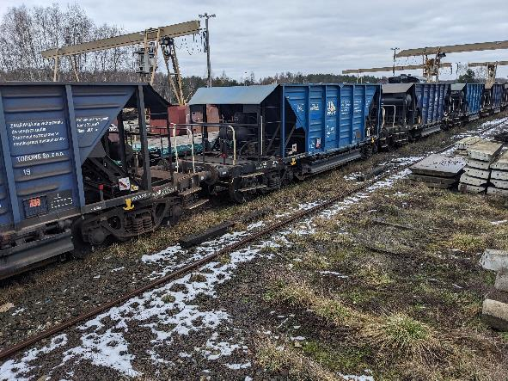
Spis treści
Instrukcja dotyczy obsługi UKŁADU ROBOCZEGO w wagonach 411Vb.
Instrukcję podzielono na podrozdziały:
Odprawianie wagonu instrukcja dla REWIDENTA TABORU
Obsługa rozładunku wagonu instrukcja dla BRYGADY ROZŁADUNKOWEJ
Podręczna lista SPRAWDZENIE UKŁADU ROZŁADUNKOWEGO
Podręczna lista OBSŁUGA UKŁADU ROBOCZEGO
Skrócona instrukcja OBSŁUGI WAGONÓW 411Vb

Slide 3
Odprawianie wagonu
instrukcja dla REWIDENTA TABORU
UWAGA: Oprócz sprawdzenia elementów układu roboczego należy dokonać oględzin wagonu zgodnie z DSU

Slide 4
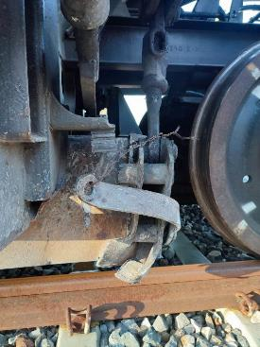
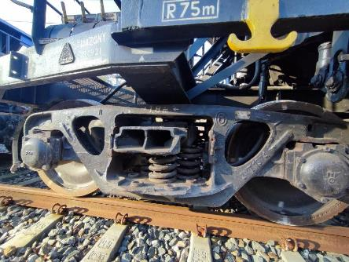
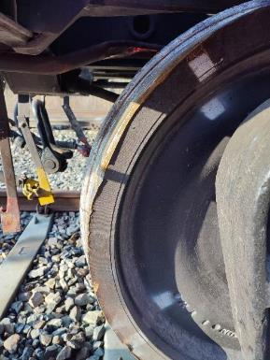
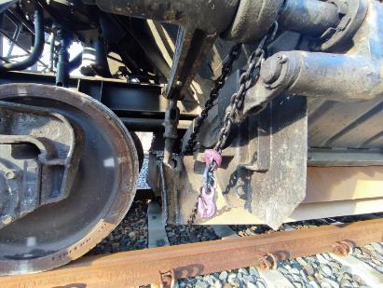
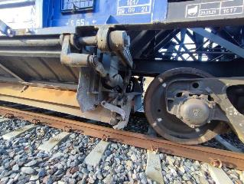
Odpowiedzialność rewidenta taboru
Pogięta rama dozatora
Pomimo obowiązku zamknięcia i zabezpieczenia wagonu przez brygadę rozładunkową, to REWIDENT TABORU ponosi odpowiedzialność za wyprawienie niezabezpieczonego wagonu do jazdy.
Uszkodzone elementy zawieszenia
Przykładowe skutki wypadku związanego ze złym zabezpieczeniem układu rozładunkowego:
Uszkodzony układ dźwigniowy w systemie rozładunku
Jak widać na załączonych zdjęciach, wyprawienie źle zabezpieczonego wagonu do jazdy może spowodować znaczne uszkodzenia, zarówno infrastruktury jak i wagonu.
Uszkodzone zestawy kołowe
Skrócona instrukcja OBSŁUGI WAGONÓW 411Vb

Slide 5
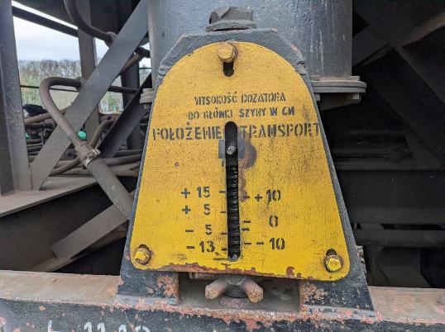
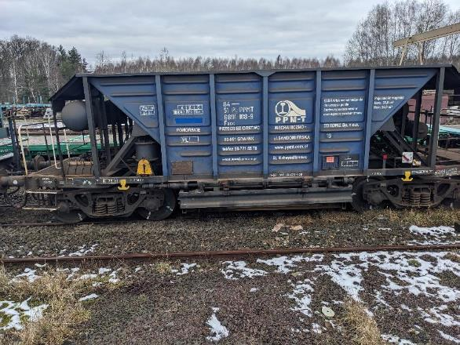
Na co zwracać uwagę ŚRUBA REGULACYJNA
Obowiązkowo należy sprawdzić, czy śruby regulacyjne z każdej strony wagonu znajdują się w możliwie najwyższym położeniu, to jest – w położeniu transportowym.
Skrócona instrukcja OBSŁUGI WAGONÓW 411Vb

Slide 6
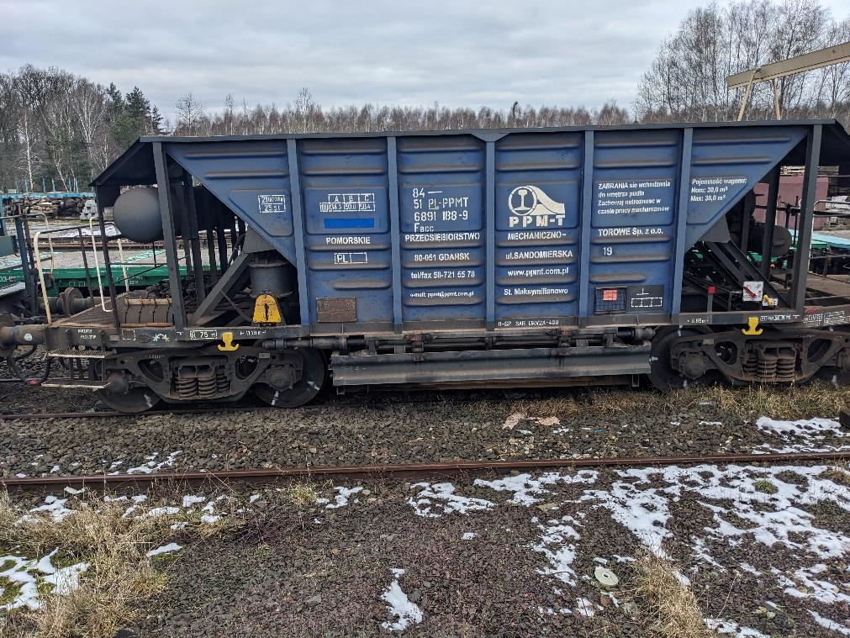
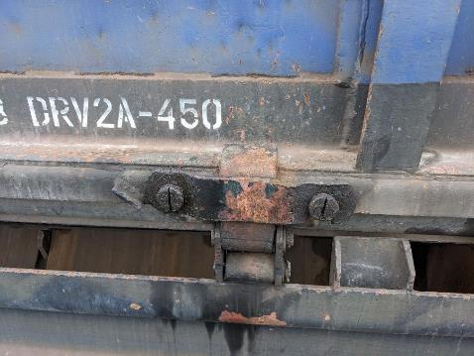
Na co zwracać uwagę HAKI ZABEZPIECZAJĄCE BOCZNE RAMY DOZATORA
Drugim bardzo istotnym elementem są haki zabezpieczające – ważne, aby wszystkie cztery z nich były kompletne, zaczepione o ramę i zabezpieczone zapadką.
Skrócona instrukcja OBSŁUGI WAGONÓW 411Vb

Slide 7
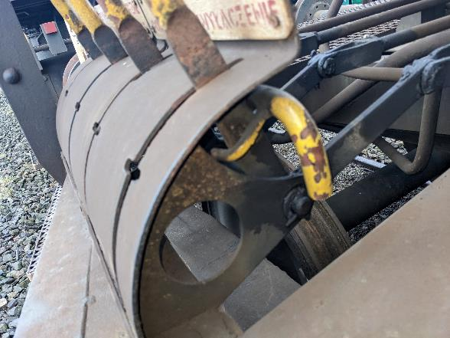
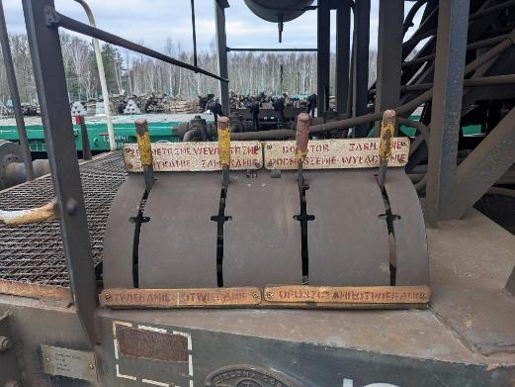
Na co zwracać uwagę POŁOŻENIE DŹWIGNI STERUJĄCYCH
Prawidłowe położenie dźwigni zostało zobrazowane na zdjęciu – wszystkie dźwignie muszą znajdować się na górze i być zabezpieczone zasuwką przed samoczynnym opadnięciem.
Skrócona instrukcja OBSŁUGI WAGONÓW 411Vb

Slide 8
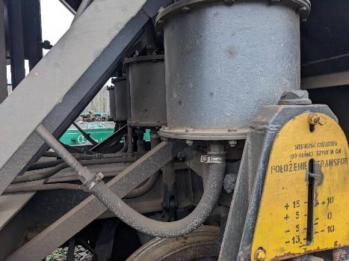
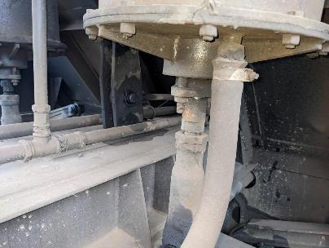
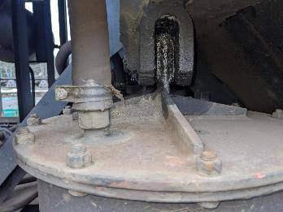
Na co zwracać uwagę SIŁOWNIKI
Należy sprawdzić czy wszystkie siłowniki są całkowicie zamknięte – powierzchnia, która podczas pracy tłoka wyciera się (łatwo ją odróżnić), powinna być całkowicie schowana.
Niedomknięcie siłowników jest równoznaczne ze złym zabezpieczeniem klap wysypu. Należy również sprawdzić, czy mocowania siłowników nie są pęknięte.
Skrócona instrukcja OBSŁUGI WAGONÓW 411Vb

Slide 9
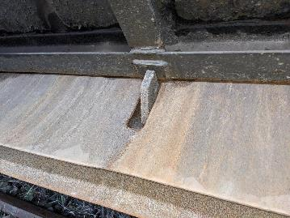
Na co zwracać uwagę KLAPY ZEWNĘTRZNE
Stan zamknięcia klap zewnętrznych jest bardzo prosty do zweryfikowania. Są one bardzo dobrze widoczne i powinny opierać się na opórkach potocznie zwanych „zębami”.
Opórka fizycznie zabezpiecza klapę przed otwarciem.
Skrócona instrukcja OBSŁUGI WAGONÓW 411Vb

Slide 10
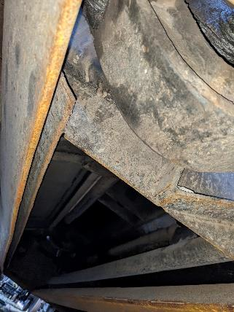
Na co zwracać uwagę KLAPY WEWNĘTRZNE
Stan zamknięcia klap wewnętrznych jest dużo trudniejszy do zweryfikowania.
Opieramy się tutaj głównie na stanie siłownika – sprawdzamy czy jest on całkowicie zamknięty.
Wewnętrzne klapy, tak samo jak w przypadku zewnętrznych, są zabezpieczone opórkami („zębami”) – nie mają możliwości samoczynnego otworzenia się.
Jak widać na zdjęciu obok – rewident nie ma możliwości zweryfikowania, czy rzeczywiście klapy opierają się na opórkach.
UWAGA: Konstrukcja wagonu umożliwia wejście na niego, jednak nie należy tego robić bez odpowiednich zabezpieczeń lub pod trakcją elektryczną.
W przypadku gdy wagon jest próżny, można zobaczyć od góry, czy klapy wewnętrzne są zamknięte.
Źle domknięte klapy w czasie załadunku, mogą spowodować poważny przestój prac lub nawet wykolejenie.
Skrócona instrukcja OBSŁUGI WAGONÓW 411Vb

Slide 11
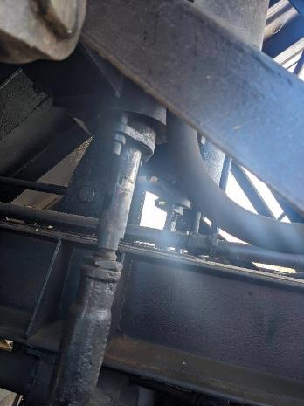
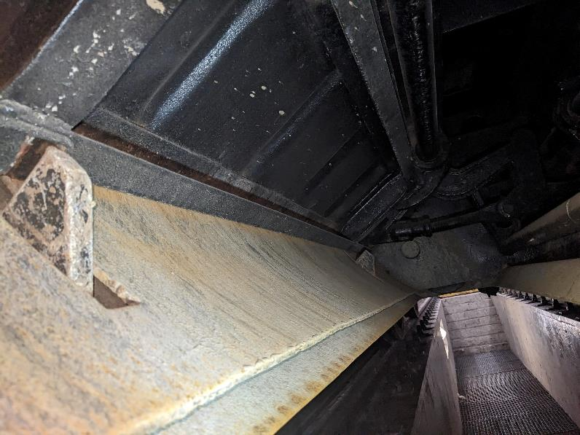
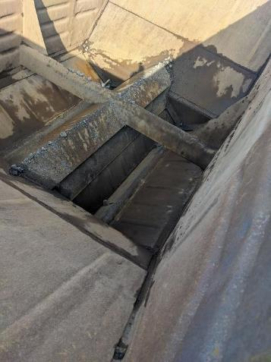
Na co zwracać uwagę KLAPY WEWNĘTRZNE
Poprawnie zamknięte klapy wewnętrzne – widok na opórki zabezpieczające z kanału warsztatowego
Niedomknięte klapy wewnętrzne
widok z góry
Źle zamknięty cylinder roboczy
sterujący klapami wewnętrznymi
widać wytartą pracującą część tłoka
Źle domknięte klapy w czasie załadunku, mogą spowodować poważny przestój prac lub nawet wykolejenie.
Skrócona instrukcja OBSŁUGI WAGONÓW 411Vb

Slide 12
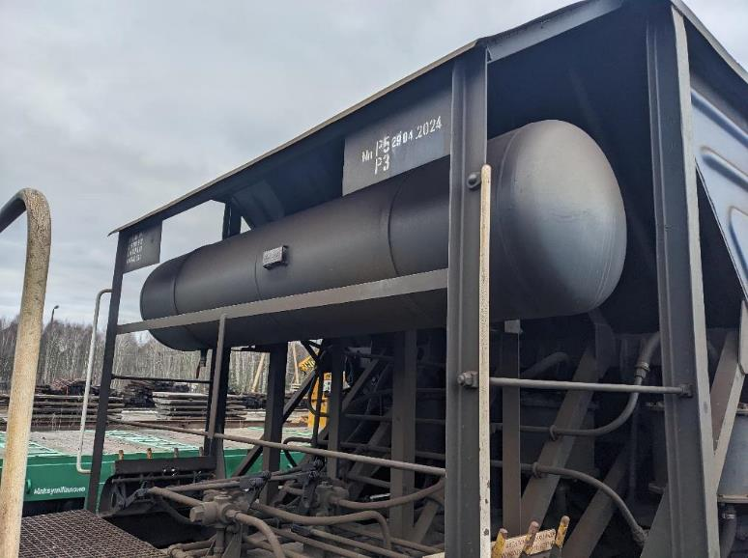
Na co zwracać uwagę POWIETRZE W ZBIORNIKU
Należy zwrócić uwagę, czy ZBIORNIK SPRĘŻONEGO POWIETRZA został opróżniony oraz czy w układzie dźwigniowym nie brakuje zawleczek.
Zawór spustowy
Skrócona instrukcja OBSŁUGI WAGONÓW 411Vb

Slide 13
Obsługa rozładunku wagonu
instrukcja dla BRYGADY ROZŁADUNKOWEJ

Slide 14
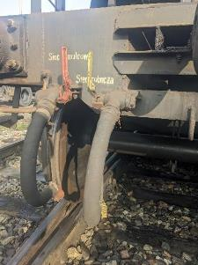
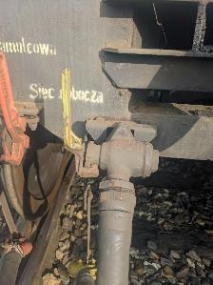
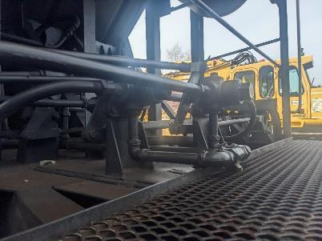
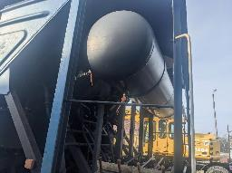
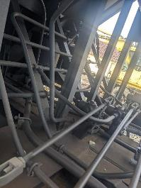
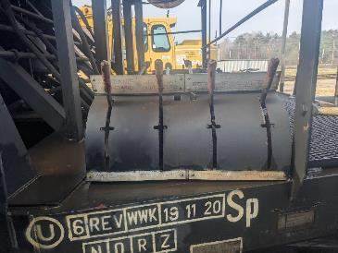
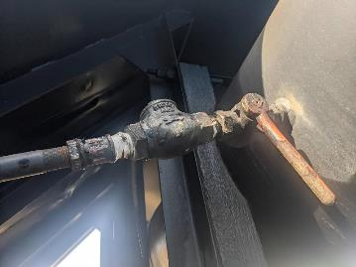
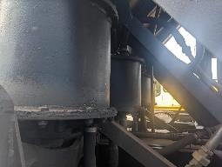
Jak odbezpieczyć i otworzyć wagon BUDOWA UKŁADU ROBOCZEGO
Na wagonie znajduje się sieć robocza składająca się między innymi z następujących elementów:
PNEUMATYKA:
Sprzęg zasilający
Kurek końcowy układu roboczego
Przewody powietrzne
Dźwignie sterownicze
Zawory trójdrożne
Zawór zwrotny
Zawór odcinający
Zawór spustowy
Zbiornik sprężonego powietrza
Cylindry robocze
Skrócona instrukcja OBSŁUGI WAGONÓW 411Vb

Slide 15
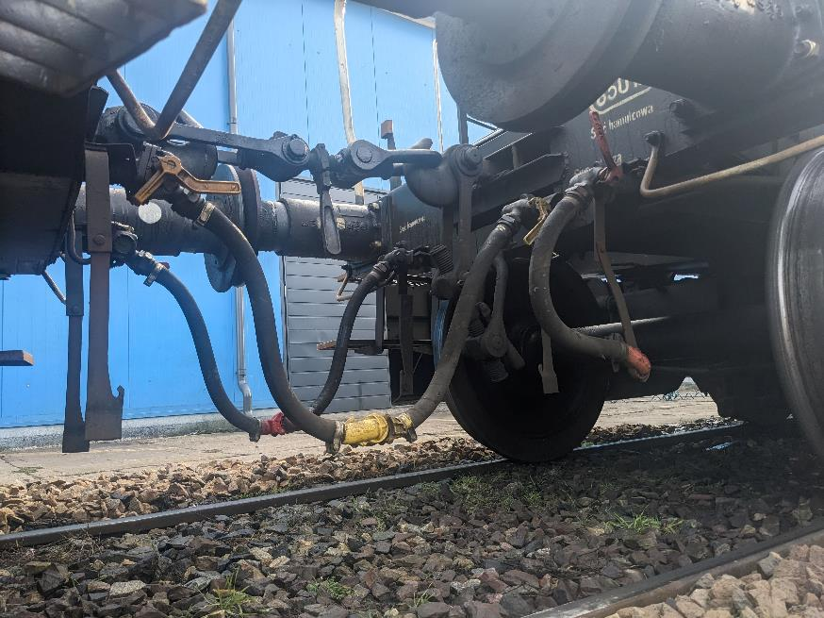
Jak odbezpieczyć i otworzyć wagon PODŁĄCZENIE PRZEWODU ZASILAJĄCEGO
Do wagonu należy podłączyć sprężone powietrze. Na wagonie znajdują się dwie sieci pneumatyczne.
Łatwo odróżnić je od siebie ponieważ są one oznaczone różnymi kolorami:
sieć robocza – żółta główka sprzęgu
sieć hamulcowa – czerwona główka sprzęgu
Wagony łączymy kolejnymi sprzęgami zasilającymi i otwieramy kurki końcowe.
Połączenie musi być szczelne.
Skrócona instrukcja OBSŁUGI WAGONÓW 411Vb

Slide 16
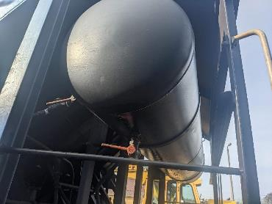
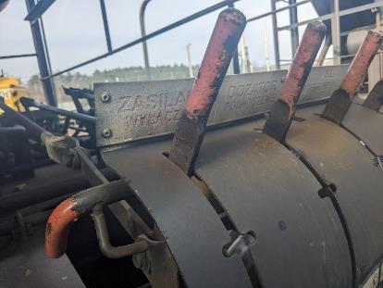
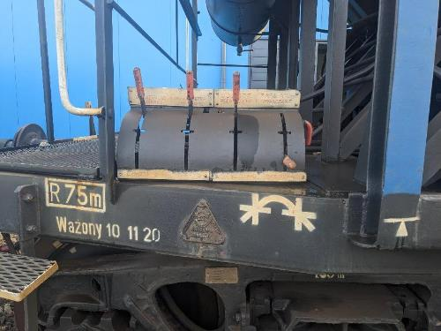
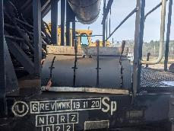
Jak odbezpieczyć i otworzyć wagon WŁĄCZENIE UKŁADU PNEMATYCZNEGO
Zamykamy zawór spustowy przy dużym zbiorniku powietrza.
Ustawiamy rączkę zaworu w pozycji poziomej
Otwieramy zawór odcinający przed dużym zbiornikiem
Ustawiamy rączkę zaworu w pozycji poziomej
Odbezpieczamy dźwignie sterujące z każdej strony wagonu
Przesuwamy zasuwkę
Przestawiamy dźwignię ZASILANIE w pozycję WŁĄCZONE
Układ dźwigniowy z jednej strony jest lustrzanym odbiciem drugiej
Należy odpowiednio długo poczekać aż układ dobrze napełni się powietrzem – spowoduje to wyluzowanie śruby regulacyjnej.
Skrócona instrukcja OBSŁUGI WAGONÓW 411Vb

Slide 17
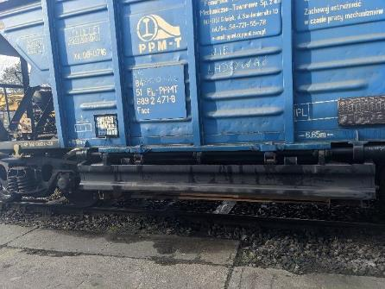
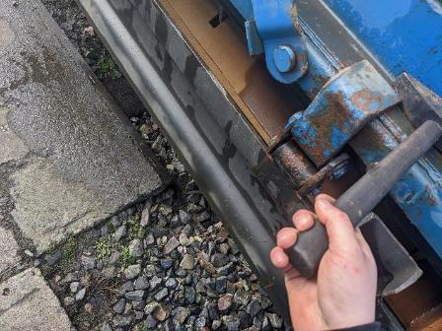
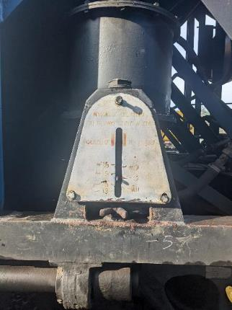
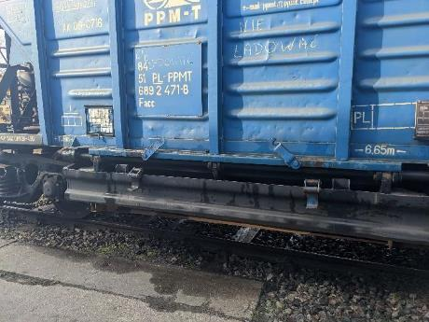
Jak odbezpieczyć i otworzyć wagon ODBEZPIECZENIE BELKI DOZATORA
Istnieje duże ryzyko scenariusza w którym po odbezpieczeniu haków rama dozatora gwałtownie spada.
Mając to na uwadze należy zachować szczególną ostrożność i przy odbezpieczaniu haków odsunąć stopy spod belki dozatora
Najpierw odbezpieczamy haki podtrzymujące ramy boczne dozatora
Czynność polega na tym, że podnosimy zapadkę zabezpieczającą hak (w tym celu używamy młotka), a następnie zsuwamy hak i zostawiamy go po zewnętrznej stronie ramy dozatora
W drugiej kolejności kręcimy śrubą regulacyjną i ustawiamy na jaką wysokość względem główki szyny ma opuścić się rama dozatora.
W pierwszej kolejności należy uderzyć młotkiem w ramiona śruby regulacyjnej w celu jej wyluzowania, a następnie śruba powinna dać się kręcić ręką
ŚRUBĘ ODKRĘCA SIĘ W PRAWĄ STRONĘ
Kolejność ta jest bardzo istotna!!!
Jeżeli pomimo poprawnie napełnionego układu pneumatycznego obsługa śruby nadal wymaga zbyt dużej siły należy ten fakt zgłosić rewidentowi.
Jeżeli układ jest dobrze napełniony powietrzem nie powinno to być trudne, jeżeli śruba wymaga użycia dużej siły należy
POCZEKAĆ!!!
aż ciśnienie w układzie pneumatycznym wzrośnie.
Ustawienie wskaźnika na -5 oznacza, że rama dozatora opuści się około 5 cm poniżej główki szyny
Skrócona instrukcja OBSŁUGI WAGONÓW 411Vb

Slide 18
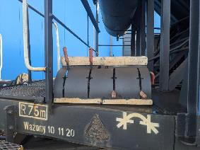
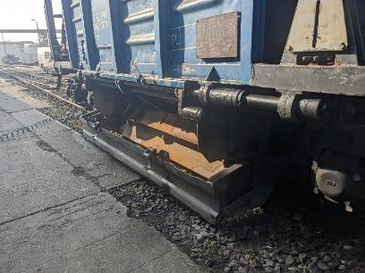
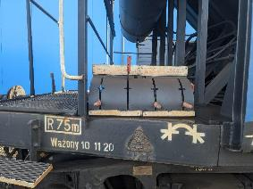
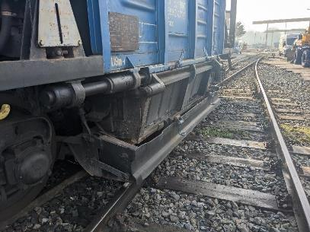
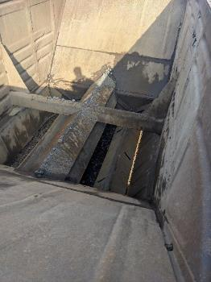
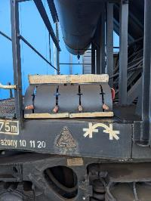
Jak odbezpieczyć i otworzyć wagon OPUSZCZENIE DOZATORA I OTWORZENIE KLAP
Opuszczenie dozatora
Przestawiamy dźwignię sterującą dozatorem w położenie OTWARTE
Otwarcie klap zewnętrznych
Przestawiamy dźwignię sterującą klapami zewnętrznymi w położenie OTWARTE
Otwarcie klap wewnętrznych
Przestawiamy dźwignię sterującą klapami wewnętrznymi w położenie OTWARTE
Klapy nie otworzą się, jeżeli dozator nie jest opuszczony!
UWAGA: Układ powinien być obsługiwany przez dwie osoby – każda osoba stoi po swojej stronie wagonu w celu nadzorowania pracy układu. Przestawienie dźwigni powinno być poprzedzone ustaleniem, czy nie ma przeciwskazań do przestawienia dźwigni.
Skrócona instrukcja OBSŁUGI WAGONÓW 411Vb

Slide 19
Jak odbezpieczyć i otworzyć wagon ROZŁADUNEK WAGONU
Rozładunek polega na wolnym przejeździe otwartego wagonu
Instrukcja określa prędkość z jaką może poruszać się wagon w czasie rozładunku i jest to 3 ÷ 5 km/h
Należy zwrócić UWAGĘ, czy w czasie rozładunku wagon nie zahaczy o elementy infrastruktury lub o inne przeszkody.
Wagon musi być rozładowany do końca
Skrócona instrukcja OBSŁUGI WAGONÓW 411Vb

Slide 20
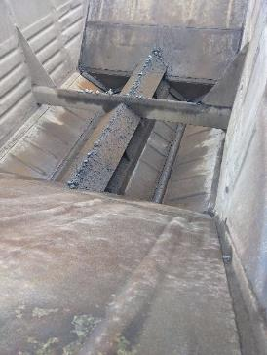
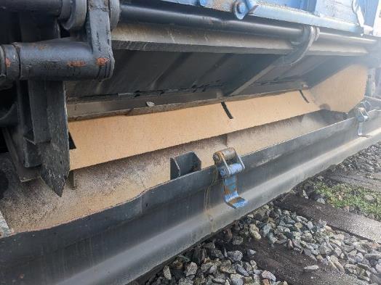
Jak zamknąć i zabezpieczyć wagon ZAMKNIĘCIE KLAP I PODNIESIENIE DOZATORA
Zamknięcie klap wewnętrznych
Przestawiamy dźwignię sterującą klapami wewnętrznymi w położenie ZAMKNIĘTE
Zamknięcie klap zewnętrznych
Przestawiamy dźwignię sterującą klapami zewnętrznymi w położenie ZAMKNIĘTE
Podniesienie dozatora
Przestawiamy dźwignię sterującą dozatorem w położenie ZAMKNIĘTE
Istotne jest aby w pierwszej kolejności zamknąć klapy, a następnie podnieść dozator
W przeciwnym wypadku klapy nie zamkną się do końca
UWAGA: Układ powinien być obsługiwany przez dwie osoby – każda osoba stoi po swojej stronie wagonu w celu nadzorowania pracy układu. Przestawienie dźwigni powinno być poprzedzone ustaleniem, czy nie ma przeciwskazań do przestawienia dźwigni.
Skrócona instrukcja OBSŁUGI WAGONÓW 411Vb

Slide 21
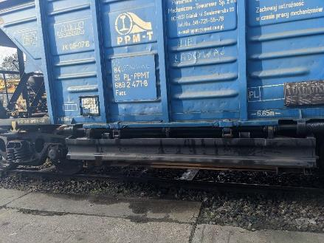
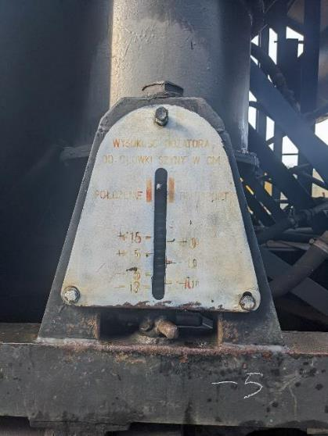
Jak zamknąć i zabezpieczyć wagon ZABEZPIECZENIE BELKI DOZATORA
Podciągamy śrubę regulacyjną i ustawiamy ją w pozycji POŁOŻENIE TRANSPORTOWE
Śrubę kręcimy w lewą stronę – na koniec należy lekko ją dociągnąć poprzez uderzenie młotkiem
Zabezpieczyć haki podtrzymujące ramy boczne dozatora
Haki zahaczyć o ostoję wagonu i zabezpieczyć
W przypadku zacięcia się układu nie należy wkładać rąk pomiędzy pracujące elementy – rama po odblokowaniu może gwałtownie ruszyć i zmiażdżyć kończyny.
Wszelkie usterki należy zgłosić rewidentowi.
Zgodnie z instrukcjami niesprawne wagony oznakować kartką Wzór K – „Nie Ładować”
Prosimy o niemalowanie sprayem po wagonach
Skrócona instrukcja OBSŁUGI WAGONÓW 411Vb

Slide 22
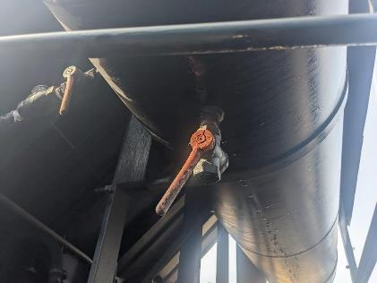
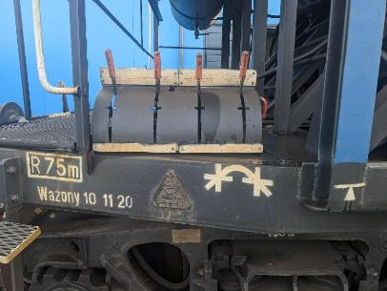
Jak zamknąć i zabezpieczyć wagon WYŁĄCZENIE UKŁADU PNEMATYCZNEGO
Przestawiamy dźwignię ZASILANIE w pozycję WYŁĄCZONE
W tym momencie wszystkie dźwignie sterujące powinny być w górze.
Zabezpieczamy dźwignie sterujące z każdej strony wagonu
Poprzez zasunięcie zasuwki zabezpieczającej
Zamykamy zawór odcinający przed dużym zbiornikiem
Otwieramy zawór spustowy przy dużym zbiorniku powietrza.
Wypuszczanie powietrza wiąże się z hałasem i dużym ciśnieniem powietrza, które wylatuje przez zawór – nie podkładać rąk pod wylatujące powietrze.
Skrócona instrukcja OBSŁUGI WAGONÓW 411Vb

Slide 23
Podręczna lista OBSŁUGA UKŁADU ROBOCZEGO
W celu zobrazowania elementu linki prowadzą do odpowiednich slajdów – aby powrócić do tej listy należy kliknąć w ikonkę
Jak odbezpieczyć i otworzyć wagon
Podłączenie przewodu zasilającego
Otworzenie kurka końcowego
Zamknięcie zaworu spustowego
Otworzenie zaworu przy zbiorniku powietrza
Odbezpieczenie dźwigni sterujących
Przestawienie dźwigni ZASILANIE
Odbezpieczenie haków klap bocznych dozatora
Opuszczenie śruby regulacyjnej
Przestawienie dźwigni i opuszczenie dozatora
Przestawienie dźwigni i otworzenie klap zewnętrznych
Przestawienie dźwigni i otworzenie klap wewnętrznych
Jak zamknąć i zabezpieczyć wagon
Przestawienie dźwigni i zamknięcie klap wewnętrznych
Przestawienie dźwigni i zamknięcie klap zewnętrznych
Przestawienie dźwigni i podniesienie dozatora
Zabezpieczenie haków klap bocznych dozatora
Podniesienie śruby regulacyjnej
Przestawienie dźwigni ZASILANIE w pozycję zamknięte
Zabezpieczenie dźwigni sterujących
Zamknięcie zaworu przy zbiorniku powietrza
Otworzenie zaworu spustowego
Skrócona instrukcja OBSŁUGI WAGONÓW 411Vb

Slide 24
Podręczna lista SPRAWDZENIE UKŁADU ROZŁADUNKOWEGO
W celu zobrazowania elementu linki prowadzą do odpowiednich slajdów – aby powrócić do tej listy należy kliknąć w ikonkę
Sprawdzić, czy:
ŚRUBA REGULACYJNA jest podciągnięta
HAKI BOCZNYCH RAM DOZATORA są kompletne i założone
DŹWIGNIE STERUJĄCE są w górze i zabezpieczone
CYLINDRY ROBOCZE są zamknięte
MOCOWANIE CYLINDRÓW ROBOCZYCH nie jest pęknięte
KLAPY ROZŁADUNKOWE czy są zamknięte
ZAWÓR SPUSTOWY jest otwarty
w UKŁADZIE DŹWIGNIOWYM:
Nie brakuje zawleczek lub innych elementów
Nie ma pęknięć lub wygięć
Wszelkie usterki należy zgłosić rewidentowi.
Zgodnie z instrukcjami niesprawne wagony oznakować kartką Wzór K – „Nie Ładować”
Prosimy o nie malowanie sprayem po wagonach
Skrócona instrukcja OBSŁUGI WAGONÓW 411Vb

